Slide 1
Methodische Aspekte inklusiver musikalischer Bildung
Babette Wackernagel Batcho
21. Januar 2023
Forum Musikalische Bildung
TRAFO Baden

Slide 2
1. Woher kommen wir und wohin gehen wir?
Notes:
Musik trotz allem ist eine Musikschule für Menschen ab 7 Jahren mit und ohne Behinderung.

Slide 3
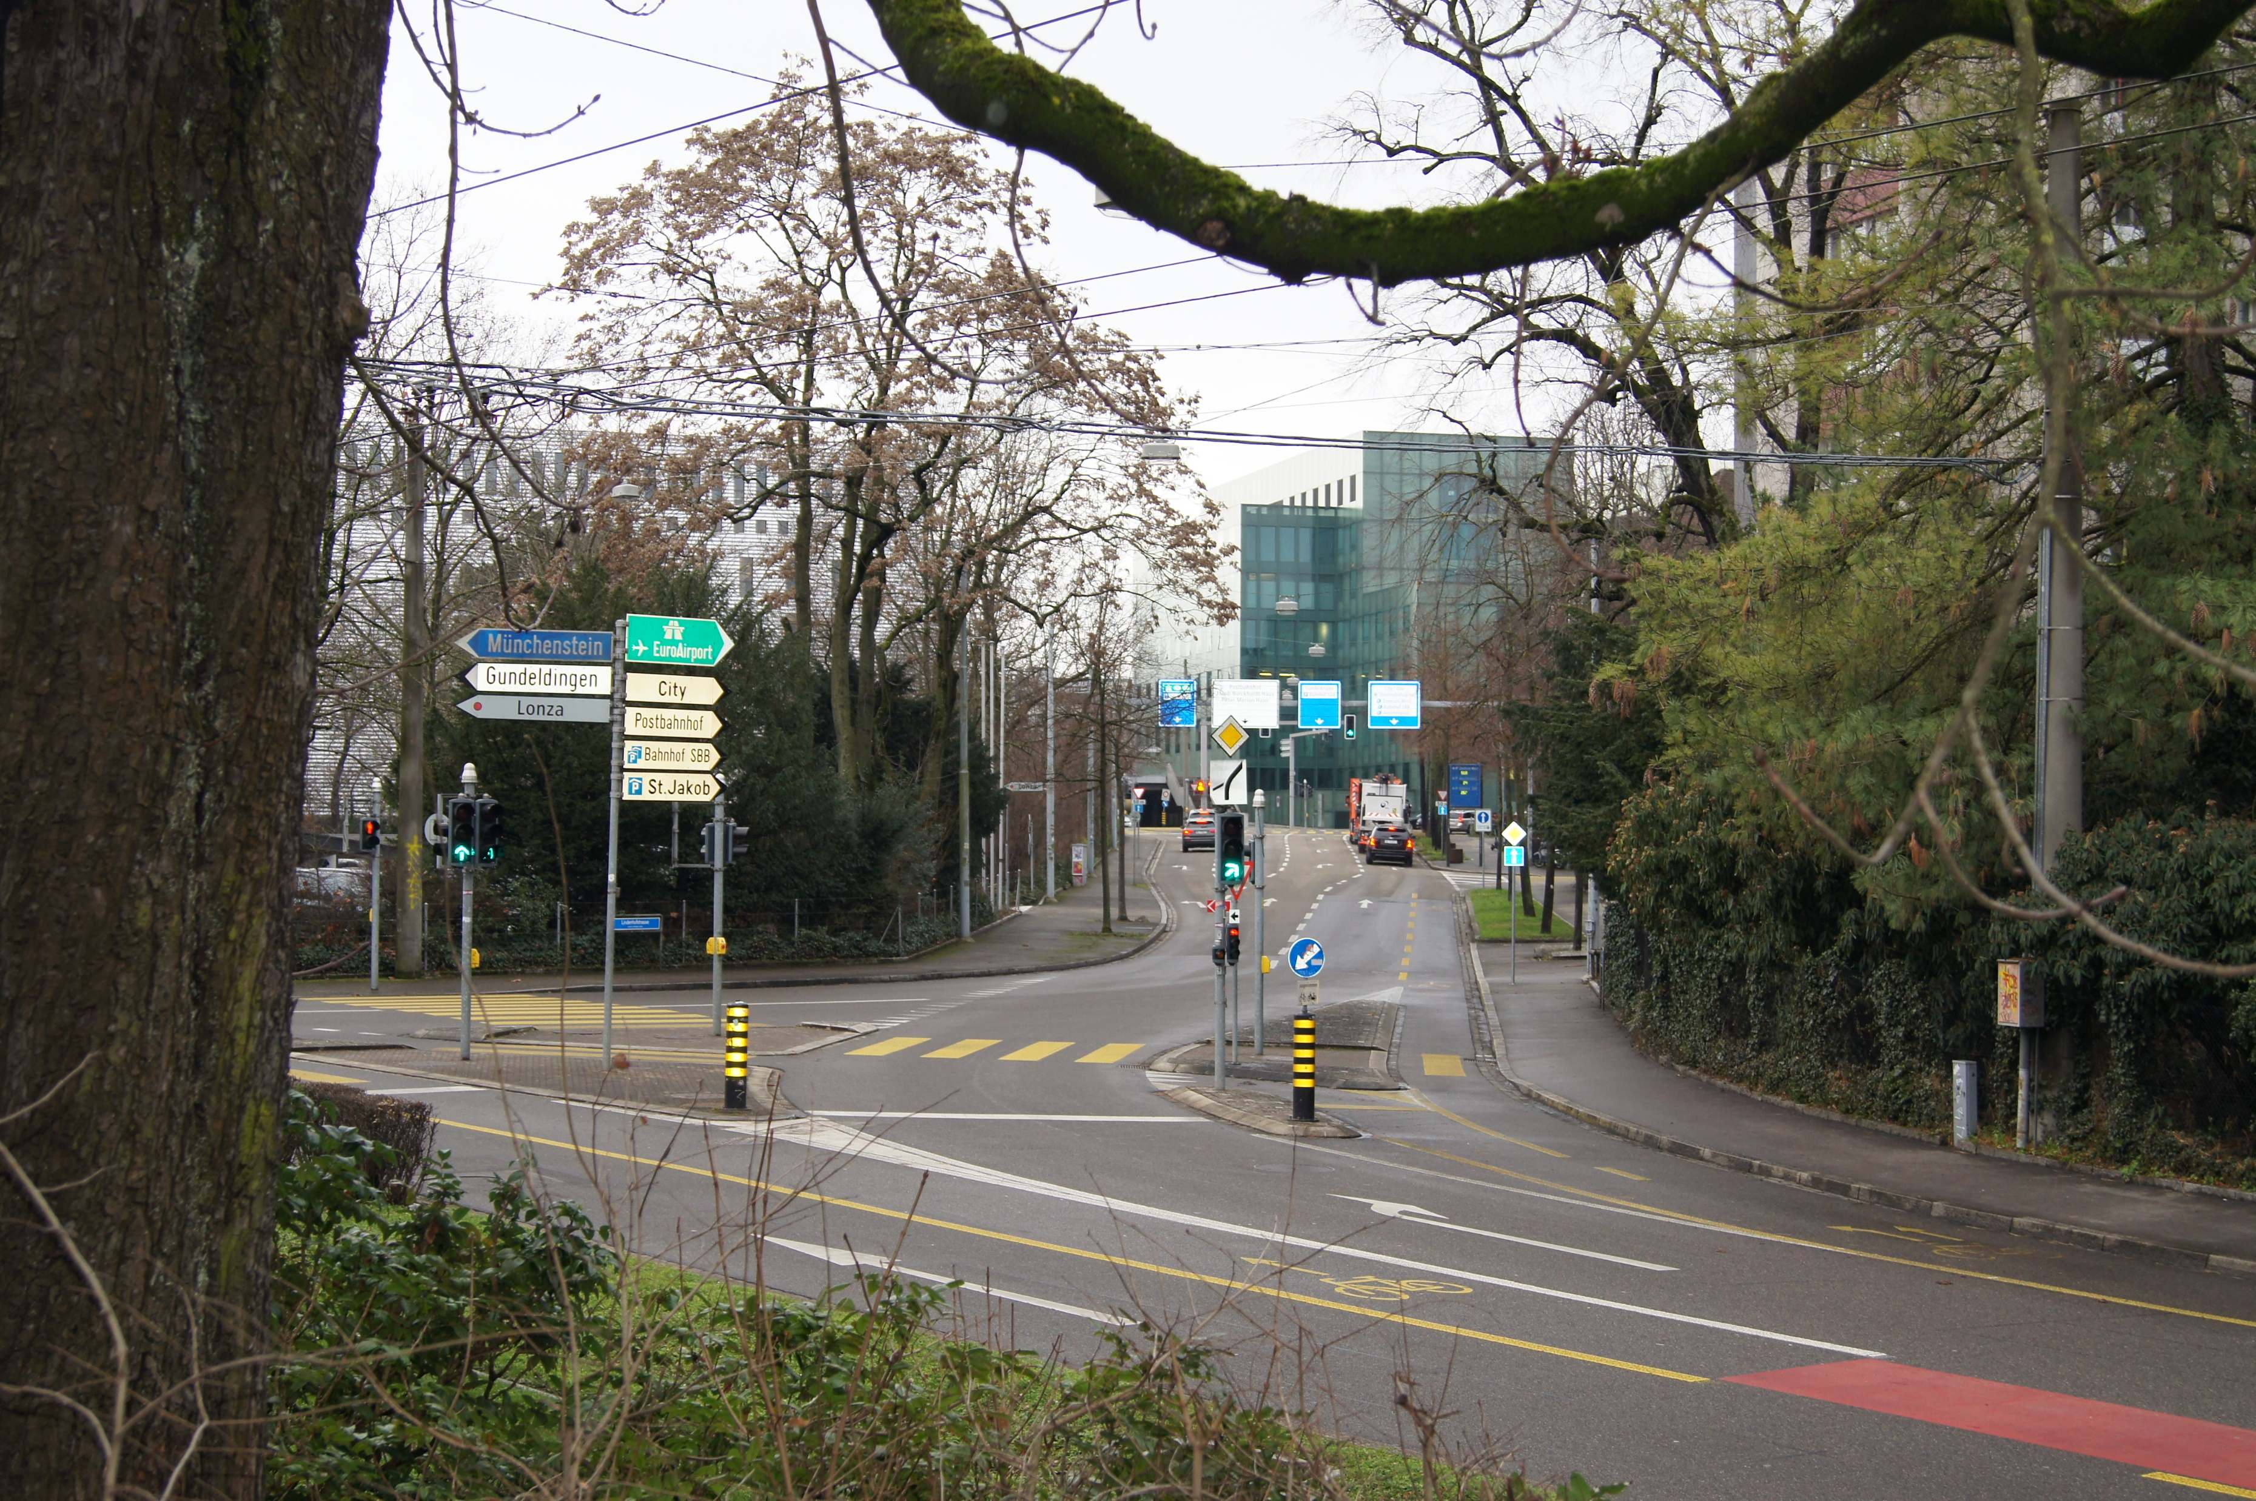
2. Willkommenskultur und flexibel gestalteter Eintrittsprozess
Notes:
Musik trotz allem ist eine Musikschule für Menschen ab 7 Jahren mit und ohne Behinderung.

Slide 4
3. Kooperationen und Partizipation
Notes:
Musik trotz allem ist eine Musikschule für Menschen ab 7 Jahren mit und ohne Behinderung.

